Slide 1
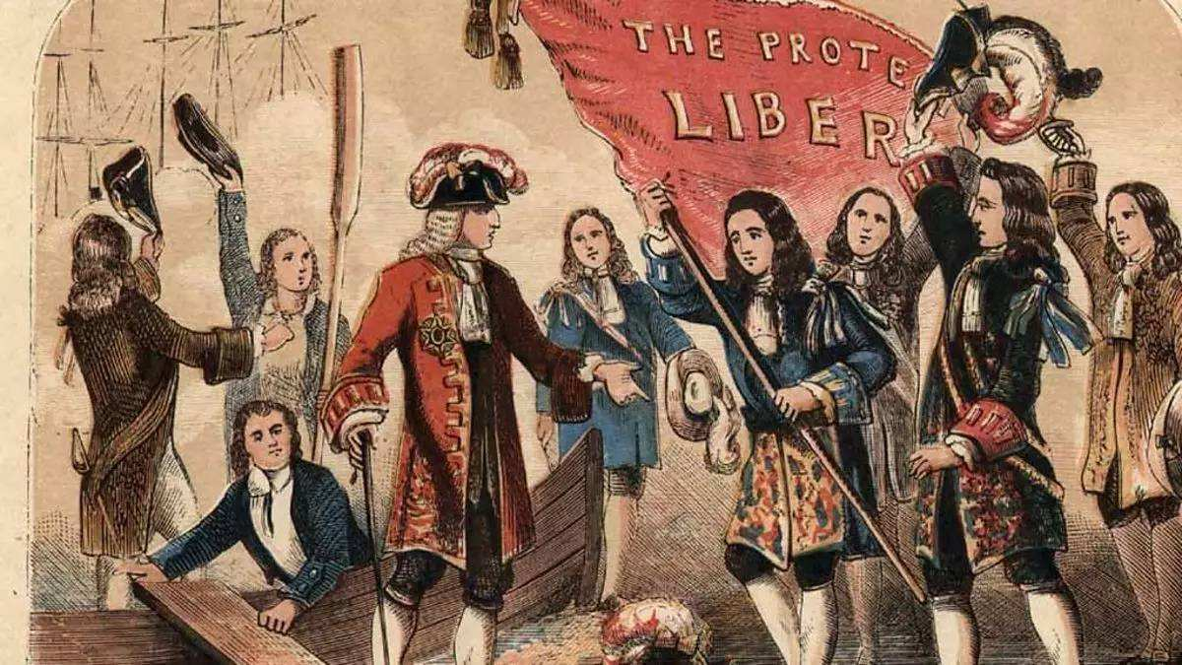
第二
单元
第三单元第7课
英国君主立宪制的建立
君主立宪制：有世袭元首，但君主权力受到
宪法和议会不同程度的限制的政体形式。
Notes:
君主立宪制：有世袭元首，但君主权力受到宪法和议会不同程度的限制的政体形式。英国君主立宪制的特点是议会权力至高无上，君主统而不治）可见，英国政治制度就是君主和议会之间权力分配的结果。(王权和议会之间的博弈)
现代英国君主立宪制的特点是君主统而不治，议会权力至高无上。

Slide 2
英国政治制度涉及君主制、议会制、内阁制、政党制和地方政府制度等许多方面，但始终是线索分明，有主有次。在漫长的封建时代，王权始终居于主导地位；17世纪资产阶级革命以来，议会则成为国家权力的中心。一部近代英国政治制度史，是议会逐渐取代国王统治国家的历史，是政党在其内部起源、成长的历史。离开议会制度谈不上君主立宪制、责任内阁制和两党制。
——阎照祥《英国政治制度史》

Slide 3
第二
单元
第三单元第7课
一、中世纪王权的发展与议会传统的形成
二、议会权力的确立
1.17世纪王权与议会的矛盾
2.英国革命与《权利法案》
三、议会权力的发展
1.内阁的起源
2.责任制内阁的形成
四、代议制民主的完善
1.1832年议会改革
2.政党制度的发展
Notes:
建立：就是议会权力的确立，完成了君主和议会权力的分配；发展和完善就是议会确立之后，如何进一步巩固议会地位的，扩大议会的代表性。

Slide 4
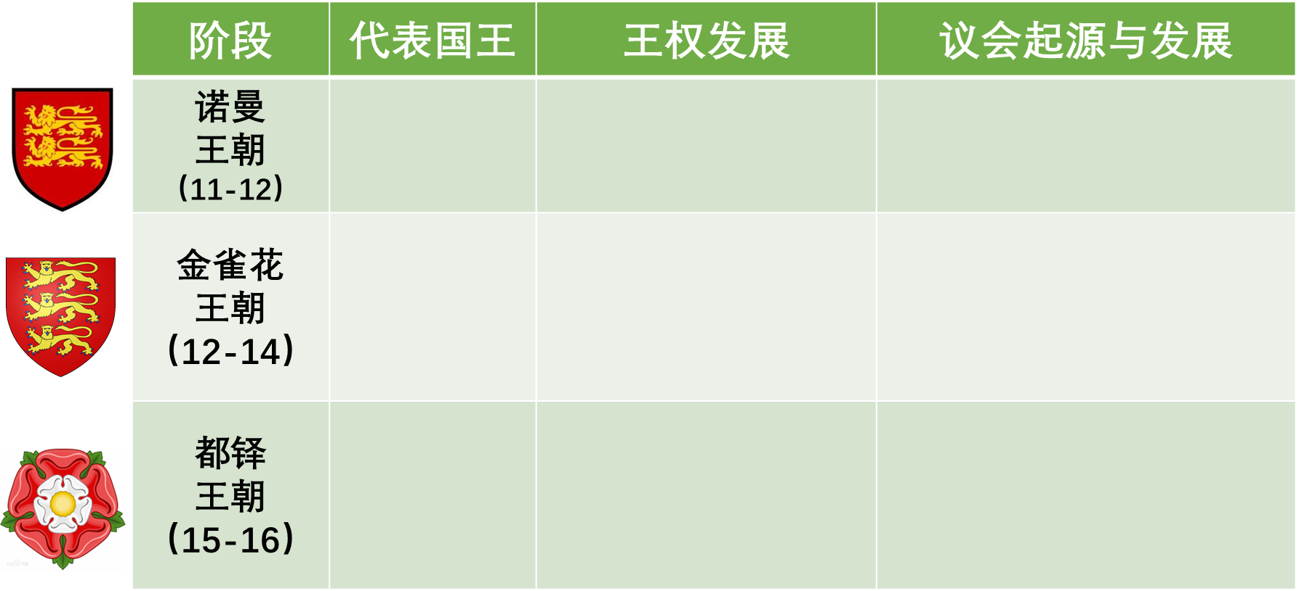
第二
单元
第三单元第7课
一、中世纪王权的发展与议会传统的形成

Slide 5
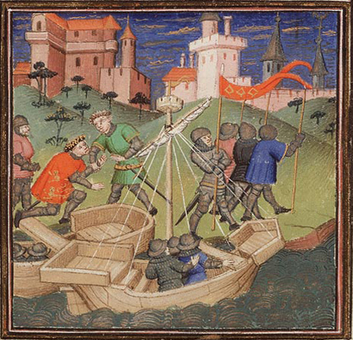
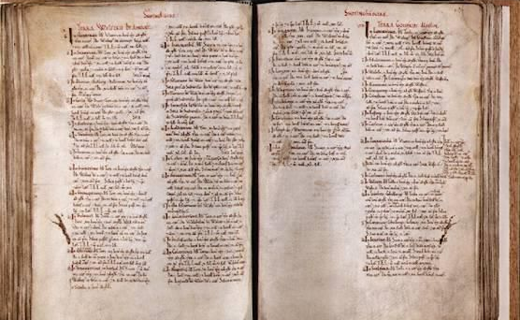
《末日审判书》英王威廉一世下令进行的全国土地调查情况的汇编。目的在于了解王田及国王的直接封臣的地产情况，以便收取租税，加强财政管理，并确定封臣的封建义务。
1066年，诺曼底公爵征服者威廉在英格兰登陆
威廉留下1/7的作为王室直辖领地，其他都用来分封给跟随他南征北战的170多个诺曼底人。直属封臣留下部分土地直接经营，把其余部分再次分封出去，形成新的次一级封君封臣关系，如此层层封受，形成了封建土地为基础的等级制人身依附关系。
——钱乘旦《英国通史》
Notes:
诺曼底公爵，1066年起成為英格兰的第一位诺曼人国王，直至1087年9月9日逝世。因其非婚姻出生，他的敌人称之为“杂种纪尧姆”（William the Bastard，法语：Guillaume le Bâtard）。1066年，纪尧姆要求成为英格兰国王。他率领一支由诺曼人、布列塔尼人、佛兰芒人和法国人（来自巴黎和法兰西岛）组成的军队入侵英格兰，在黑斯廷斯战役中战胜了哈罗德二世的英国军队，随后镇压了英国人的反抗，这就是著名的诺曼征服，他也得名“征服者威廉”。

Slide 6
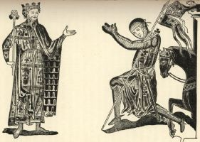
国王与贵族在土地等级分封制的基础上，构成了一种颇具特色的对立统一关系。国王作为最大封君，政治和经济实力远远超过任何贵族，要求他们效忠，提供军事义务，交纳捐税贡赋；同时国王还有责任保护贵族的切身利益，注意采取有效方式和途径，如邀请他们出席大会议共商国是等，发挥他们的作用。否则贵族利益受损，积怨过重，则会联合起来与国王对敌，置王权于被动。可见，英国最高封君国王与封臣之间所维系的并非一种单向的主从关系，而是一种建立在相互依存基础之上的双向契约关系。这种关系受到法律习俗的承认和保护，初步体现出权力分割和制约的宪政精神。
——阎照祥《英国政治制度史》
“我的封臣的封臣也是我的封臣”
Notes:
双向性契约关系，理论上王权建立之初是受到限制的。其相互的权利和义务不见于成文法律，只存在于习俗之中，但为双方熟知，具有法律效力。其中一方要求习俗之外的权利，或不履行自己的义务，就会被视为违法行为。这时双方就有权解除契约关系，甚至诉诸武力，这是英格兰封建制度运作机制中的基本因素。

Slide 7
威廉一世在位期间根据民族征服和统治的需要，设立 “大会议”。大会议是一个严格按照封君封臣关系组成的政治特权会议，依照王命召开，其成员几乎是亲一色的诺曼教俗贵族和王室成员。
大会议的主要职责是：
（1）作为国家最高司法机构，处理王室与贵族之间的利益冲突；
（2）作为议事咨询机构和立法机构，提出建议，协助国王制定政策和法律；
（3）作为中央机构，处理各郡事物。
以上3项职责中，最经常性的是司法，司法工作最主要的内容是审理贵族之间的地产讼案。还有学者认为：大会议是议会的早期形态。
——摘编自阎照祥《英国政治制度史》

Slide 8



第二
单元
第三单元第7课
一、中世纪王权的发展与议会传统的形成
阶段 | 代表国王 | 王权发展 | 议会起源与发展
诺曼 王朝 （11-12） | 征服者威廉 | 加强 | 国王和贵族双向契约关系“大会议”的召开
金雀花 王朝 （12-14）
都铎 王朝 （15-16）

Slide 9
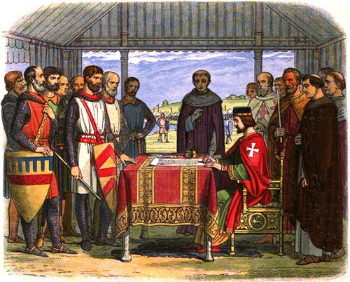
1215年贵族反叛起因于约翰王收复失地和扩军备战所进行的无休止的财政榨取。他一方面大规模掠夺教会的财产，另一方面，他随意寻找借口征收兵役免除税，从过去的一个骑士1马克，增加到1204年2.5马克和1213年3马克，为了搜刮金钱，约翰对市民同样不择手段，他规定对出入英格兰任一港口的商品都征收1/15的关税，同时，在封臣后裔继承领地时他过分榨取继承税，又高价出售封臣后代的财产监护权。那种个人无视法律的行为终究导致了贵族的反叛。
——钱乘旦《英国通史》
1215年，失地王约翰签署《大宪章》
Notes:
金雀花王朝的失地王约翰就是违背了原来封君封臣的权利义务关系肆意财政榨取，而酿成的叛乱。1199年，英王约翰即位，他就是英国历史上有名的“失地王”。1204年，因对外政策失当，英格兰失去了在欧洲大陆诺曼底的大部分领地。“失地王”约翰为夺回失地，组织军队与法兰西开战，其间大肆征掠贵族和教会财产以筹军费。
1214年，英格兰再遭败绩，收复失地的希望化为泡影。这时英国大贵族们对“失地王”的不满终于爆发，发动了叛乱。翌年，反叛贵族进入伦敦，得到中小贵族、教会和市民广泛响应，王家军队失利。1215年6月19日，国王被迫与反叛贵族签署了《大宪章》。1215年6月15日（一说1213）英王约翰被迫签署的宪法性的文件。其宗旨为保障封建贵族的政治独立与经济权益。又称《自由大宪章》或《1215大宪章》。这张书写在羊皮纸卷上的文件在历史上第一次限制了封建君主的权力，日后成为了英国君主立宪制的法律基石。
1215年贵族反叛起因于约翰威收复失地和扩军备战所进行的无休止的财政榨取。他一方面大规模掠夺教会的财产，另一方面，他随意寻找借口征收兵役免除税，从过去的一个骑士1马克，增加到1204年2.5马克和1213年3马克，为了搜刮金钱，约翰对市民同样不择手段，他规定对出入英格兰任一港口的商品都征收1/15的关税，并使英国人的动产税增加了1倍，同时，在封臣后裔继承领地时他过分榨取继承税，又高价出售封臣后代的财产监护权。那种个人无视法律的行为终究导致了贵族的反叛。
——《英国通史》

Slide 10

《大宪章》
就内容和性质而言，《大宪章》多数条款是重申国王的权限范围和贵族的封建权利，用亚当斯的话说大宪章“陈述了旧法律，却未制定新法律”。
其中所说的人民，主要是指大主教、主教、修道院长老、伯爵和男爵等，以及以他们为主体的大会议；
所谓自由，是指封建贵族的自由，因为当时全国绝大多数人都不是自由人，为数众多的维兰仍处于农奴地位；
所言国王擅自征收的赋税，也不过是一些封建君主向封臣征收的兵役免除税和类似贡赋。
第14条：凡在上述征收范围之外，余等如欲征收贡金与免役税，应用加盖印信之诏书致送各大主教、主教、寺院长老、伯爵与男爵指明时间与地点召集会议，以期获得全国公意。
第39条：任何自由人，如未经其同级贵族之依法裁判，或经国法判，皆不得被逮捕，监禁，没收财产，剥夺法律保护权，流放，或加以任何其他损害。
Notes:
《大宪章》共63款，数千言，集封君封臣的权利义务之大全，是一个彻头彻尾的封建文件，它对国王在封建规范下能做什么不能做什么做了非常详细的规定，也就是对诸侯的权利做了全面的承认。比如说，规定贵族每年应向国王交纳多少贡赋，继承遗产应该交多少税。贵族最关心的就是财产的保障和人身的保障。因此大宪章中贯穿始终的就是两条原则。国王若对以上基本原则蓄意违反，包括武装反抗暴君的原则。
历史上往往有一些事，它对后世产生的影响并不是因为它本来的意义，而是因为后世人对它的理解或附加的意义。

Slide 11
尽管如此，《大宪章》的意义仍然是深远的：
第一，它通过制定和颁布成文法的方式，比较含蓄地申明和体现了法律至上和王权有限的宪法精神，把一般性封建原则明确具体地写进条款之中。以后随着岁月流逝，人们渐渐忽略了许多原文，可法律至上、王在法下的原则却被被久久铭记。
第二，则是《大宪章》起草人始料不及的，即该文件所规定的一些封建原则往往被后人赋予新内容，并根据政治需要另作解释。例如，文件中提到的“自由民”原意是指以贵族为主体的封建统治阶级，以后扩延至广大民众，甚至将社会下层包括在内；而封建贵族合法反抗国王政府的权利则演变为人民大众反对暴政的权利。
第三，通过向国王宣告国民有被协商权的原则，明确规定国王必须召开有若干贵族组成的会议，从而为数十年后议会的产生铺垫了一块沉稳基石，为数百年后新兴资产阶级参与议会斗争提供了法律依据。正是在这种意义上，后世学者称《大宪章》为“第一个伟大的议会文献。”
——摘编自阎照祥《英国政治制度史》
Notes:
大宪章颁布后，约翰想废除，引发内战，又再次确认很多次。

Slide 12
从“大会议”到“议会”
实变则名更。随着大会议政治功能的扩充以及贵族实力的增长，人们也来越多的称“大会议”为“议会”。英文议会（parliament）原指普通人之间的谈话和协商，以及市民会议或公民机会。后来指政要或者他们代表之间的谈判、辩论和会议。1236年，“议会”一词见于官方文件。从“大会议”到“议会”名称的演变还伴随着其成分的变化。13世纪中叶，平民代表——乡村骑士和城市平民——先后进入议会。
——摘编自阎照祥《英国政治制度史》
Notes:
平民代表跻身议会的深层原因，在于一个多世纪以来英国工商业的发展和社会阶级结构的变化。伴随财富积聚，城市平民，尤其是一些家道殷实并有市政管理经验、才干和政治欲望的上层市民，要求参加国家高层政治活动的意识日趋强烈。商品经济的发展冲击着封建庄园经济，不少地主允许农民以货币地租代替传统的劳役地租。居于贵族阶级底层的骑士可用免役税代替以往跟随国王征伐厮杀的血税，目下他们有更多时间和经历参加农牧业和工商业经营，其社会属性和经济利益逐渐与城市平民结晶，

Slide 13
约翰王死后，继任的亨利三世撕毁《大宪章》，致使许多贵族聚集在孟福尔周围，组织新的反抗活动。1264年5月，贵族军队击败王军，生擒亨利和王子爱德华。以后年余，以西门为首的贵族集团成了英格兰的实际统治者，他们依靠9人委员会管理国家，借用国王权力和名义控制贵族，但其地位始终未能巩固。于是，孟福尔又寻求平民支持。1265年1月，孟福尔在伦敦召开议会。这次除通知部分贵族和各郡骑士代表外，还首次要求各市选派两名“贤良、守法、正直”的市民代表参加，从而使社会地位比骑士更低下，成分更复杂的市民开始步入议会。为此，西门议会被称为未来下院乃至议会制度的重要起点。也正是从这个意义上，一些学者把它视为英国议会产生的标志。
——阎照祥《英国政治制度史》

Slide 14
起先，议会是国王向各地要钱的一种方便形式。以前，国王需要向地方征税时，就必须亲自或派代表去各个地方，与当地的有关人人士商讨税额问题。自议会这种东西出现后，国王发现让各地派代表同时来开会要省事的多，可以一举解决全国的问题，议会事实上控制了国王的财源，这个问题的重要性在当时并没有人意识到，特别是国王没有意识到……国王岁入得自税收的比例越高，越是需要通过政治途径来获得同意……伴随着税收征收比例提高而来的是议会的成长。整个13世纪，大议会实际上反复重申着“无代表权不纳税”的原则。
——钱承旦《英国通史》
Notes:
爱德华认识到议会是一种沟通王权与社会各阶层关系的有效工具，若控制得当，可保证中央政府的财政收入和王国安定。因此他在君临英国期间，议会召开明显经常化、制度化。原来，国王的收入来自于土地土地、司法活动封建领主，这种收入保证了国王在政治上、经济上的独立性，这类征收无需重大会议以请求批准。然而13世纪，国王对外战争规模扩大，战争开支扩大，国王靠原来对封臣的索取远远不够，就不得不向公民征收非常税。1221-1257年，中央政府征收的9次骑士免役税只有2.8万磅。可1225年一次城市平民征收的财产税即可达到5.8万磅。

Slide 15
13世纪中后期，乡村骑士和市民代表开始进入议会后，整个议会的贵族特色有所褪减，渐渐演变成一院制多等级联合会议。这种情况未能持久，由于他们所代表的利益不他跟你，所关心的事物有别，加上封建等级制度的礼仪限制，议事时常常人以群分。1332年贵族和平民首次分院议事，1343年，议会档案首次详记了两院议事的情况，两院分离已明白无疑。
——阎照祥《英国政治制度史》
Notes:
英国两院的划分是逐渐形成的，14世纪中叶以前，英国议会没有两院的划分，主教、贵族、教士、市民代表在一起开会，但在讨论征税问题时，由于议员利益的不同，形成了大主教、贵族、骑士、市民的不同集团，贵族与大主教利益比较接近，他们便单独举行会议，骑士与市民利益比较接近，逐渐形成了一起讨论税收问题的惯例。由于骑士与市民一起单独开会是在1343年，因此人们通常把这一年作为两院产生的标志。1351年，议会一全社会名义向国王提出请愿，国王征收关税应该想议会说明征收关税理由。向议会提出请求，经议会批准，才能征收关税。对税收进行辩论已经成为下院开会的主要内容，辩论由下院院长主持，表决采取呼叫方式，呼叫统一声音大， 决议就通过，呼叫反对声音大，决议就算否决。
13世纪的100年间，英国宪政最重要的两大基础大宪章和议会形成。

Slide 16
第二
单元
第三单元第7课
一、中世纪王权的发展与议会传统的形成
阶段 | 代表国王 | 王权发展 | 议会起源与发展
诺曼 王朝 （11-12） | 征服者威廉 | 加强 | 国王和贵族双向契约关系 “大会议”的召开
金雀花 王朝 （12-14） | 失地王约翰 亨利三世 爱德华 | 受到制约 有所反复 | 1215《大宪章》--王在法下 1265“西门议会”--议会开端 1343议会--上、下两院形成
都铎 王朝 （15-16）
英法百年战争红白玫瑰战争
Notes:
15世纪的英国贵族派系斗争猖獗，家族战争此伏彼起，最后酿成兰开斯特集团和约克集团之间大规模的玫瑰战争。然而，历史的吊诡在于封建混战完成了贵族阶层的自相残杀，从而为都铎绝对君主制和民族主权国家的建立铺平了道路。1485年，在玫瑰战争废墟上崛起的都铎王朝具有明显的专制趋向，

Slide 17
15世纪的英国贵族派系斗争猖獗，家族战争此伏彼起，最后酿成兰开斯特集团和约克集团之间大规模的玫瑰战争。然而，历史的吊诡在于封建混战完成了贵族阶层的自相残杀，从而为都铎绝对君主制和民族主权国家的建立铺平了道路。1485年，在玫瑰战争废墟上崛起的都铎王朝具有明显的专制趋向，通过政府改组，到亨利八世初年，国王在世俗领域内的至上权威已经牢固地树立起来，但是，在他的身旁还矗立着一个独立强大的神权王国，改革后的英国教会成国教教会，国王的权力范围扩展到世俗和精神生活的所有领域。
——程汉大《西方宪政史论》
Notes:
国王必须要为他的专制权力披上合法性的外衣。

Slide 18
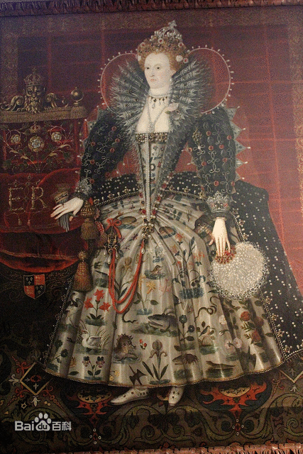
1559年，伊丽莎白女王即位不久，社会名流约翰•爱尔默就在一篇评论王权的文章中写道：“如果议会行使他们的特权，国王没有他们的（许可）则不能做出规定；首先不是她在统治，而是法律在统治；不是由她，而是由尊贵的议会法官制定成文法和法律。”正是由于法律的限制，都铎王朝的每个君主在即位时都郑重宣誓要尊重法律，而且从来没有某个国王或女王敢于声明其地位凌驾于法律之上。
——阎照祥《英国政治制度史》
伊丽莎白一世（1553-1603）

Slide 19
王在议会（king in parliament）的概念出现虽早，但直到15世纪还只是处于萌芽状态，国王王权的地位常常凌驾于议会之上，所以国王和议会主要还是两个彼此分离的政治实体，应理解为“君临议会”，如一位学者写道：议会法案是由国王及其前辈，以及议会中的僧侣、贵族和全体国民制定的“。”以及”二字表明国王是被置身于议会之外。亨利八世宗教改革以来，都铎王朝历代君主都不否认“王在议会”的政治现实和必要性。伊丽莎白在位时，王权上升到空前高度，但“王在议会”的宪法精神继续流传。最明确的表述是女王要臣塞西尔的一段话：“上院贵族是议会的组成部分之一，代表全国平民的郡邑下院也是议会的成员。女王陛下亦然。这三者构成可以立法的议会机构。”
——摘编自阎照祥《英国政治制度史》

Slide 20

都铎王朝时期“王在议会”
国王在议会中处于主导地位
议会召集权
两院议长任命权
休会权
解散权
国王
立法批准权
议会立法权
上院
下院
立法创议权（征税法案只由下院创议）
Notes:
由于国王和两院三位一体地共同组成议会，所以国家最高权力应由三者共享。无论是作为一国之主的国王，还是人数众多的上下两院都不能单独构成议会。
议会开幕之后两院分别开会时，又能利用政府官员和任命两院议长的做法，操纵议会工作进程和表决结果，还可以召见心腹近臣，面授机宜。指示他们曹忠影响两院工作进程。女王还可以动用议会解散权或立法否决权。在伊丽莎白一世时期，几乎每届议会都有法案被女王否决，其中1597年被否决12项，1601年被否决8项。
国王经常逼迫议会通过国王的法律。（下院在控制政府财政方面，创立了财政拨款议案只能由下院提出和决定的惯例。后世英国学者形象的说法是，下院抓紧了束系国王钱袋的绳索）（经济和征税议案下院创议）
学生不太理解权力为什么这样分割。往往会给学生举例子。谁掌管最高通常权力通俗就是谁说了算的，就是谁来制定规则。制定规则就是立法权，积极的去按照规则去处理国家日常事务就是行政权，对违背规则的事情进行处置审判就是司法权。

Slide 21
第二
单元
第三单元第7课
一、中世纪王权的发展与议会传统的形成
阶段 | 代表国王 | 王权发展 | 议会起源与发展
诺曼 王朝 （11-12） | 征服者威廉 | 加强 | 国王和贵族双向契约关系 “大会议”的召开
金雀花 王朝 （12-14） | 失地王约翰 亨利三世 爱德华 | 受到制约 有所反复 | 1215《大宪章》--王在法下 1265“西门议会”--议会形成 1343议会--上、下两院形成
都铎 王朝 （15-16） | 亨利八世 伊丽莎白女王 | 君主专制建立 | 王在议会 王权居于主导地位
Notes:
15世纪的英国贵族派系斗争猖獗，家族战争此伏彼起，最后酿成兰开斯特集团和约克集团之间大规模的玫瑰战争。然而，历史的吊诡在于封建混战完成了贵族阶层的自相残杀，从而为都铎绝对君主制和民族主权国家的建立铺平了道路。1485年，在玫瑰战争废墟上崛起的都铎王朝具有明显的专制趋向，

Slide 22
1588年，英国战胜西班牙无敌舰队，这表明英国成为欧洲大国，同时也表明：专制王权的历史使命在英国已经完成了。这时候，国家已统一，社会正昌盛，封建割据的危险早已消除，外敌入侵的图谋也已被粉碎了。一个统一、富强、生气勃勃的民族国家已经在专制王权的锻铸下形成，专制王权已经没有存在的必要了。这时，国王若能审时度势，凭其优势地位和政治手腕合理地统治，王权与自由的平衡尚可维持，在这方面，伊丽莎白表现的非常成功。
——钱乘旦《在传统和变革之间》
Notes:
一方面是斯图亚特王朝的国王不懂得统治策略，激起反抗。背后的深层次原因，是专制王权统治的合法性在丧失。

Slide 23
英国早期议会传统的形成
1215年 约翰王被迫签署《大宪章》
1265年 英国议会开始形成
1343年 议会分为上下两院
上院：大贵族和教士
下院：乡村骑士和城市平民
英国传统政治原则
“王在法下”，国王必须按照法律掌管行政、管理国家。
“王在议会”，国王和两院共同行使立法权，不经下院同意国王不得征收新税。
Notes:
在英国是贵族和乡绅共同占主导的社会，大贵族主要服务于上院和国家政府；而作为乡村低级贵族的乡绅各等级则广泛介入地方事务，而广大的乡村便成为了他们活动的主要舞台。
在王权的发展与议会传统这一节中，主要让学生理解这个，至于前面要不要讲那么细，大家自己取舍。

Slide 24
第二
单元
第三单元第7课
一、中世纪王权的发展与议会传统的形成
二、议会权力的确立
1.17世纪王权与议会的矛盾

Slide 25
第二
单元
第三单元第7课
一、中世纪王权的发展与议会传统的形成
二、议会权力的确立
1.17世纪王权与议会的矛盾
（1）斯图亚特王朝的专制统治

Slide 26
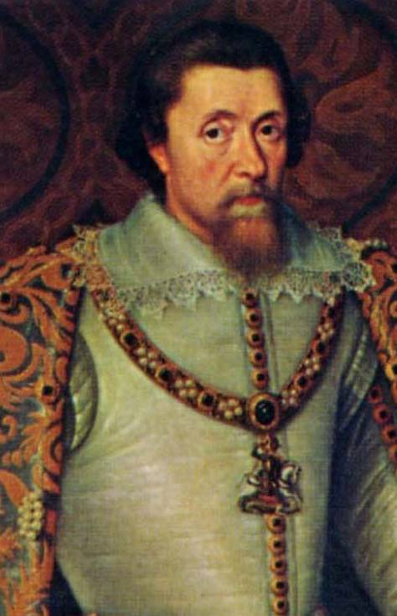
“国王是法律的创造者, 而非法律创造国王……假如臣民认为国王滥用权力，他们只能祈求上帝开导国王，把他引到正确的道路上去。……作为一个臣民去争论国王能作什么，或者国王不能作这作那，也是僭越和高度的侮辱。”
——詹姆士·斯图亚特《神权》（1603年）
詹姆士一世
Notes:
2.与英国的政治传统发生什么矛盾？ 詹姆士一世对君权神授的理论只是想一想和说一说，查理却在实际政治生活中操作这种过时的理想，这正是查理一世个人悲剧的所在。詹姆士一世登台便鼓吹"君权神授'的说法，声称国王是上帝派到人间的最高权威，有无限的权力。他根本不把议会放在眼里，曾三次解散议会；他不关心英国的海上贸易，不重视建设海军；这些政策大大阻碍了英国资本主义的发展，引起了资产阶级和新贵族的强烈不满。违背了英国的什么传统？
不经过议会就开征新税、查理一世宠信的大主教利用一种偏向于罗马主教的方式举行仪式、违背英国国教，而且破坏清教徒。

Slide 27
1621年，詹姆世一世几次解散议会后，再次召开议会，要求拨款50万镑，议会仅仅批准15万镑。同时，议会一再行使弹劾职能，指控国上宠臣，致使国务大臣米都塞克斯丢官入狱；时隔不久，詹姆士又要求拨款90万镑，议会反复讨论后，仅以7万镑敷衍了事。面对桀骜不驯的议会，一向骄横傲慢的国王百般无奈，他叹息道：“下院是一群无首之鸟，议员们发表意见时毫不顾及礼仪。每逢开会时，只听他们狂呼乱叫。想不到我们的祖先竟然允准出现如此之机构。朕不是本地人，到这里时它已存在，所以朕只好容忍这个无法撤消的机构。”
——阎照祥《英国政治制度史》
詹姆士一世
Notes:
查理坚持君权神授的观念，坚持国王的权利要高于议会。查理一世因开征新税与议会发生冲突，解散了议会，从1629年开始实行了11年的个人专制统治，破坏了自中世纪就开始的“王在议会”的传统。

Slide 28
第二
单元
第三单元第7课
一、中世纪王权的发展与议会传统的形成
二、议会权力的确立
1.17世纪王权与议会的矛盾
（1）斯图亚特王朝的专制统治
（2）议会构成的变化与国王矛盾激化

Slide 29
斯图亚特王朝建立
信奉 “君权神授” 破坏英国政治传统
加强专制统治 干涉工商业经营迫害清教徒
查理一世长期实行无议会统治
英国革命
筹集军费被迫开会
新航路开辟
早期殖民扩张
拒绝同意征税 再次提出要求
对外贸易繁荣 金融业兴旺
限制君主权力反对政府专卖改革英国国教
新兴资产阶级力量壮大
在议会提出诉求
资本主义经济发展
工场手工业发展
经济利益一致结成政治同盟
乡绅骑士成为新贵族
反对封建苛税
圈地运动发展
Notes:
在经济领域，变革正加速进行。圈地运动正往纵深发展，手工业各部门采用了新的生产组织形式。商业贸易空前兴旺，一些对外贸易公司转运商品，贩卖黑奴，在资本原始积累的巨大漩涡中傲然面对挑战。金融业生机勃勃，伦敦城成为英国金融中心。经济变动改变了社会经济关系。一些乡绅依靠资本主义经营方式聚敛财富，很快成为令人刮目相看的新贵。不少大商人把从破产贵族那里买来的土地交给他人经营，兼车资本主义地租，同样也跻身于新贵集团。新贵族在经济利益上与资产阶级U趋...致。前者反对政府征收“骑士捐”和其他封建性赋税，后者对政府贸易专卖制深感不满、经济利益的一致导致政治上的接近；枉法庭土...新贵族挺身为资产阶级辩护；在议会里他们又允当资产阶级的代言人。就这样，乡绅新贵和资产阶级由衷地结成厂同盟关系，面临着共同的反封建任务。在社会变革的急流中，宗教问题同样引人注臼。资产阶级越来越感到国教的腐败。烦琐复杂的宗教仪式浪费了他们用于赚钱的烦琐复杂的宗教仪式浪费了他们用于赚钱的宝贵光阴，各类宗教开支耗费了他们的钱财。更重要的足，闽教教会是国王巩固专制制度的支柱．资产阶级和新贵族联合起来，他们以加尔文教为武器，开展了反国教的清教徒运动，要求废除主教制度，抛弃偶像崇拜，简化宗教仪式，建立比较民主的宗教仪式。
英国革命的导火索：还是专制王权带来的反抗。查理一世强迫苏格兰接受英国国教，引起了苏格兰的反抗，因为国王认为宗教不一样，影响到自己的专制王权的统治，所以出兵镇压，但没有钱，而根据英国传统，只有议会才有开征新税的权利，所以查理一世迫于筹集军费。在闭会11年后，重新开始召开议会。

Slide 30
第二
单元
第三单元第7课
一、中世纪王权的发展与议会传统的形成
二、议会权力的确立
1.17世纪王权与议会的矛盾
2.英国革命与《权利法案》

Slide 31
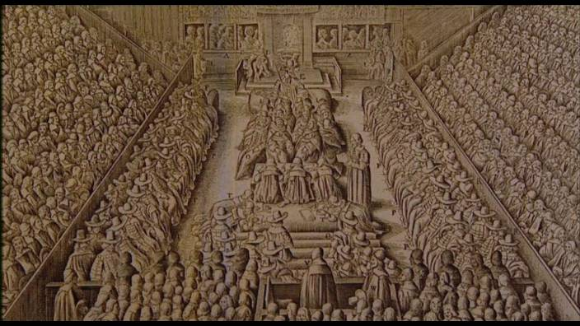
1640年 解散达11年之久的议会再次召开
Notes:
结果议会召开，医院不仅拒绝加税，而且批评国王的内外政策，提出限制王权的要求。此后一年多的时间，王权与教会对抗不断，无法实现和解。但随着时间的推移，议会内部出现了分歧，一部分主张限制国王的权力，但不主张议会的权力高过国王，王权与议会保持一种平衡，回到传统；这一立场与其他人对立，于是议会内部出现严重的分歧，基本出现两派。一派追随国王，一派坚持议会应高过王国王

Slide 32
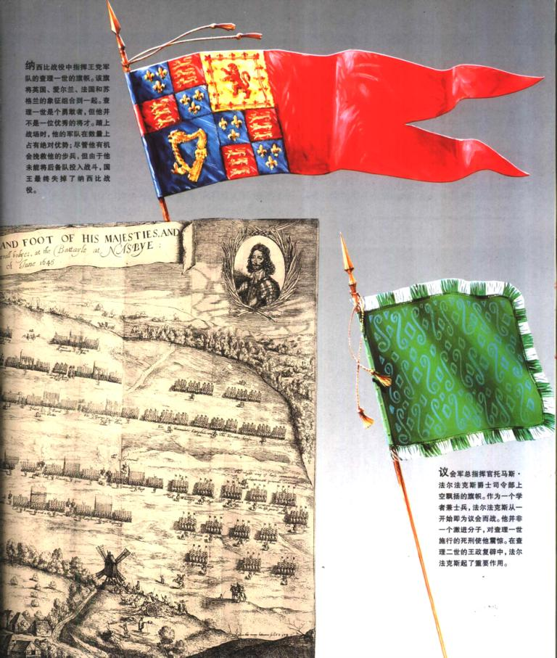
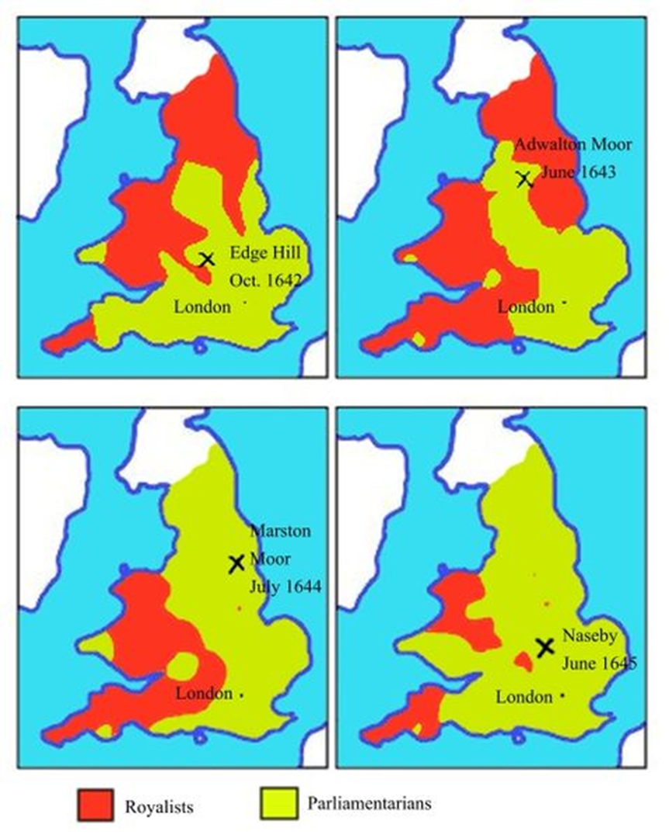
1642年 国王查理一世挑起内战
Notes:
查理看时机差不多了，就在1642年挑起内战，指责议会造反，背叛了国王，应该予以声讨，内战由此爆发。从地理意义看，王党主要在西部北部，一会军主要在东部和南部。最开始的时候，议会军屡战屡败，后来克伦威尔自己出钱组织了一只起兵，马斯顿荒原战役1644·7 纳西比战役1645·6全歼国王军队，资产阶级和新贵族领导的议会获得胜利。国王被囚禁起来接受审判。

Slide 33
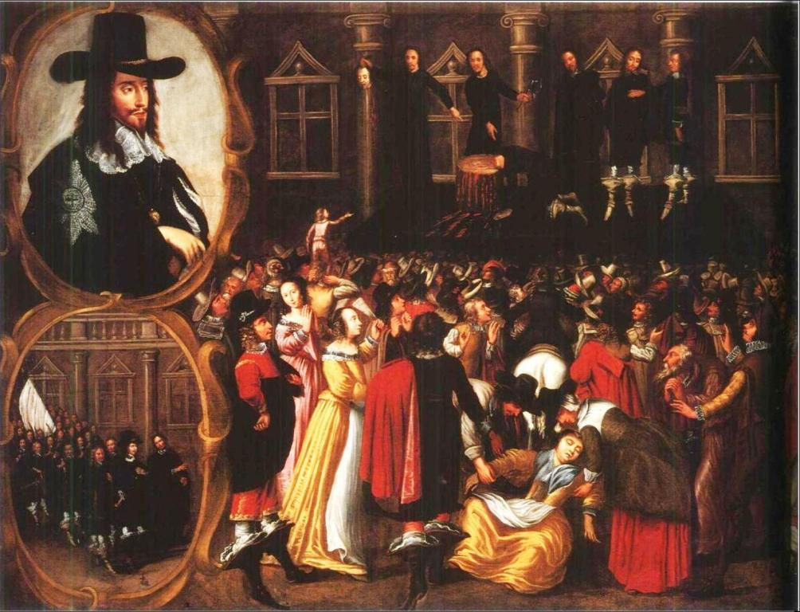
1649年 处死国王查理一世
英国的布拉德肖法官曾在法庭上向查理一世宣示：“在国王和他的人民之间存在一个契约协定……这就好像一条纽带。纽带的一头是君主对国民应尽的保护义务，另一头是国民对君主应尽的义务。先生，一旦这条纽带被切断，那么只能说，别了，君主统治！”
Notes:
1649年，查理一世被送上断头台。国王原来与贵族的契约关系，随着时代的发展，被解释为国王和人民有契约协定，人民有反抗任何暴政的权利。不仅仅是提供行动上的合法性，而且要有奋斗目标，为建立一个什么样的国家而革命。护国公克伦威尔，实行军事独裁，多次解散议会。英国人认识到一方压倒另一方带来的结果很可怕，于是在克伦威尔死后，他的儿子没有办法稳定政局的混乱状态下，又迎接回了斯图亚特王朝的王室成员。
按照事物的规律独自的去思考，不盲从，服从自然法则的思考-理性思考；服从自然法则的国，就是理性国家；
所有的一切一切制度设计都在自然法，天赋人权（自然权力）
从人文主义讲都有什么进展？理性是什么？
运动到政治实践？
理性思潮-怎么兴起的
作为一场思想运动哲学的理性主义，
和政治思想中的天赋人权、自由平等、契约国家是怎么形成的。
--真正对理性有正确的认识是康德
西方哲学史---西方政治思想史（什么是理性？-真正的弄明白，所有的一切都有自然法，牛顿的力学体系证明自然法则的存在）
契约：霍布斯强调国家的权威；洛克强调国家的职责（人民有权反抗暴政—影响到了美国革命）
卢梭的社会契约：说契约不好，第二次要建立人民主权的社会契约
国家——————起源于社会成员让渡一部分权力
文艺复兴对人们现在进行一种合理性分析，人有欲望是合理的；启蒙运动认为人应该有更高级的思维方式，追求人自身的发展、外部环境的发展。
如何让外部环境更好的保证理性的发展。
自由为体，民主为用。民主是为了维护自由。理性对后来人们的价值观念是有影响的。上帝有法、无力；
启蒙运动影想是全方位的。
实践当中权力运行体系，实践和理论放在一起，西方近代政治制度，基于启蒙原则进行的政治制度设计。
启蒙思想---本质：哲学；看待世界的方式发生变化；不只是人的尊贵，尊贵来自于你跟其他物种，独立思考、按照规律去思考；按照理性的原则去独立思考。
启蒙运动—启蒙思想影响到社会变革
启蒙运动的影响
文艺复兴时期谈的理性侧重人的尊贵；希腊讲的理性是侧重于人是可以认识事物本质的。

Slide 34
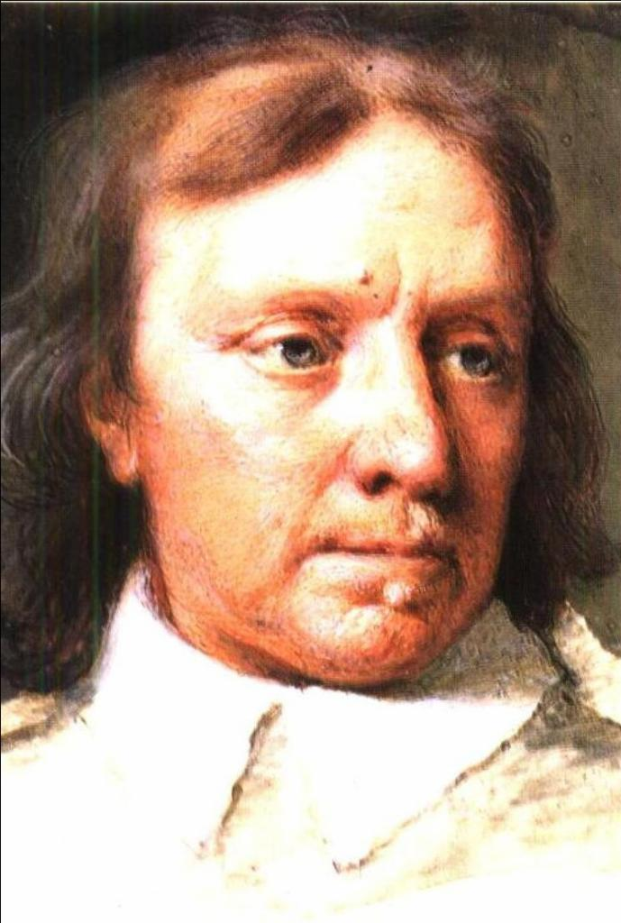
1649-1658：共和国政体和克伦威尔统治
国务会议正在开会，克伦威尔前去说：“要是你们作为私人在此聚会，我不来打扰你们；如果这是一次国务会议，这里没有你们的位置。请注意，议会已经被解散了。” 就这样，在长达13年的政治斗争中发挥了重要作用的长期议会，面对暴力草草收场。将近四百年来，英国第一次出现了既没有国王、又没有议会的奇异景况。在回顾这段历史时，英国著名宪政学家詹宁斯写道：“英国历史的特色是，专制主义仅存在于共和政体这一短暂的时期中。”
Notes:
17世纪：打败荷兰，夺取海上贸易霸权后加：克伦威尔颁布航海条例、制度保证：1689年英国君主立宪制建立。翻到课本90页。
1649年，查理一世被送上断头台。国王原来与贵族的契约关系，随着时代的发展，被解释为国王和人民有契约协定，人民有反抗任何暴政的权利。不仅仅是提供行动上的合法性，而且要有奋斗目标，为建立一个什么样的国家而革命。护国公克伦威尔，实行军事独裁，多次解散议会。英国人认识到一方压倒另一方带来的结果很可怕，于是在克伦威尔死后，他的儿子没有办法稳定政局的混乱状态下，又迎接回了斯图亚特王朝的王室成员。

Slide 35
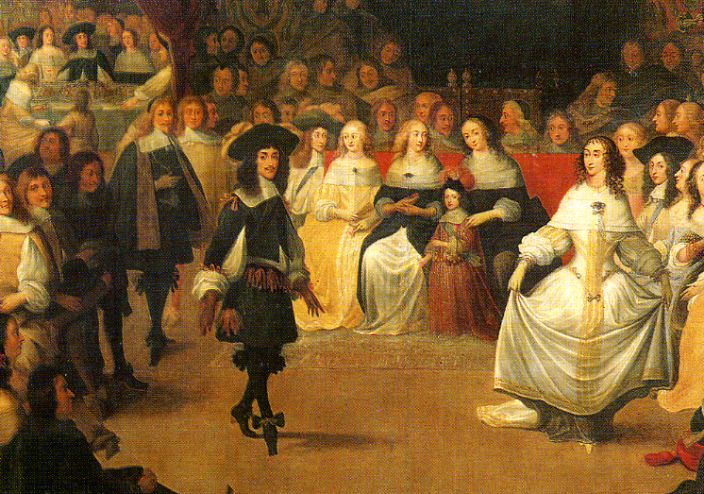
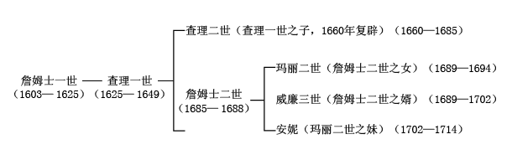
1660年 斯图亚特王朝复辟
复辟的不仅是国王，更是议会
查理二世
Notes:
对天主教的恐惧是因为天主教支持君权神授，是君主专制的理论基石。
查理二世杀回来了。非常有权谋，而且深受国民喜爱，死后没有子嗣，查理二世的王位由弟弟来继承。詹姆斯于1673年娶了一个天主教徒为妇。但英国人对天主教不信任，他们认为约克公爵夫人玛丽亚·摩德纳是教皇克雷芒十世的间谍。为了取得新教徒的欢心1677年詹姆斯让他的女儿玛丽嫁给一个新教徒（后来的威廉三世）。虽然如此新教徒还是怕一个天主教徒会成为国王。所以弟弟詹姆士二世登上王位。好在他还没有儿子，他的女儿是新教徒，议会就想等到他死后。
后来詹姆士二世老来得子，刚一出生就接受了天主教，这时候英国人感觉到自己永远接受天主教国王的领导。

Slide 36
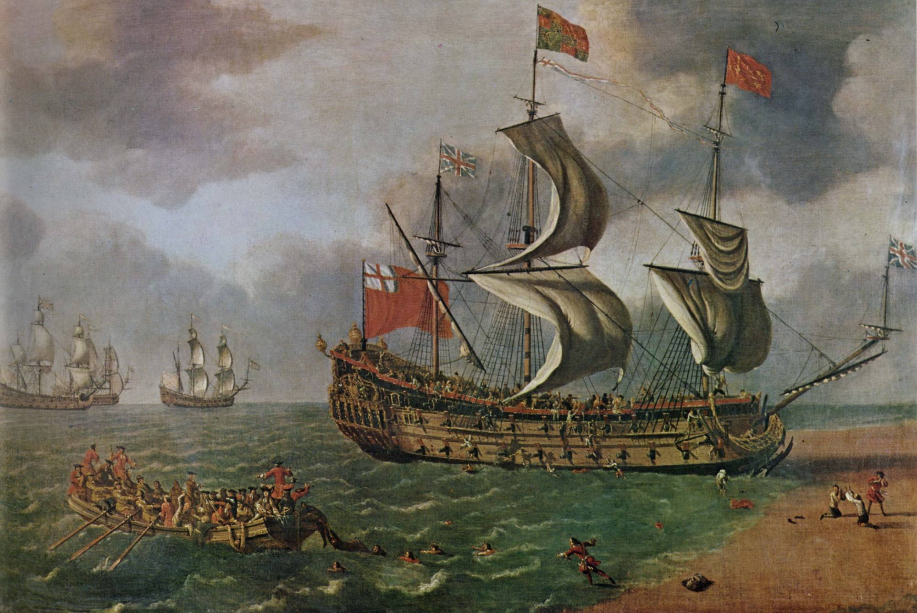
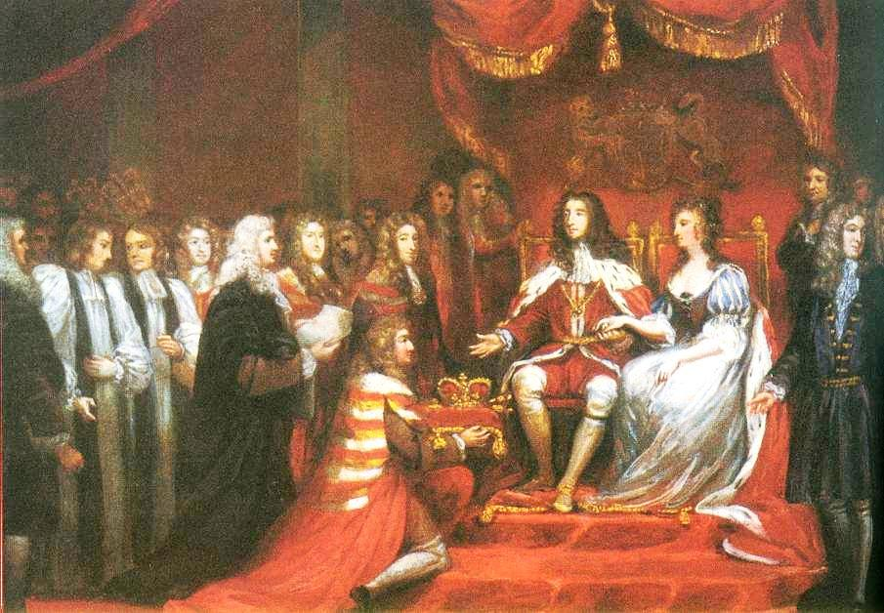
1688年 议会发动“光荣革命”
英国议会邀请威廉和玛丽承袭王位
“光荣革命”后詹姆士二世逃往法国
Notes:
1688年，议会赶走了斯图亚特王朝的詹姆士二世，邀请詹姆士二世的女儿玛丽和她的丈夫荷兰执政威廉继承英国王位。这是一场不流血的政变，史称“光荣革命”。1689年，威廉接受由议会拟好的《权利法案》，正式登基。为了避免当年（1660年）邀请斯图亚特王朝复辟的前车之鉴，英国决定以法律形式限制国王的权力，保证自己的权力，于是在议会上、下两院共同召开的全体会议上，向威廉和玛丽提出了一个“权利宣言”，要求国王以后未经议会同意不能停止法律的效力，不经议会同意不能征收赋税，今后任何天主教徒不得担任英国国王，任何国王不能与罗马天主教徒结婚等。

Slide 37
1689年《权利法案》（部分）
第一条 凡未经议会同意，以国王权威停止法律或停止法律实施 之僭越权力，为非法行为。
第四条 凡未经议会准许，借口国王特权，为国王而征收，或供国王使用而征收金钱，超出议会准许之时限或方式者，皆为非法。
第五条 除经议会同意之外，平时在本王国内征募或维持常备军,皆属违法。
第九条 议会议员之选举应是自由的。议会之演说自由、辩论或议事之自由，不应在议会之外任何法院或任何地方，受到弹劾或询问。
1689年，威廉接受由议会拟好的《权利法案》，正式登基。为了避免当年（1660年）邀请斯图亚特王朝复辟的前车之鉴，英国决定以法律形式限制国王的权力，保证自己的权力，于是在议会上、下两院共同召开的全体会议上，向威廉和玛丽提出了一个“权利宣言”，要求国王以后未经议会同意不能停止法律的效力，不经议会同意不能征收赋税，今后任何天主教徒不得担任英国国王，任何国王不能与罗马天主教徒结婚等。
保证议会的立法权
保证议会在财政上对国王的限制
剥夺国王的军权斩断专制武器
保证议员的自由
Notes:
权利法案首先列举了詹姆士二世破坏宪政的种种行为，提出了限制王权的13条规定。
只有短短的十三条：英国的《权利法案》可以被认为是英国类宪法的前身。它改变了人类历史，对英国对世界都产生了巨大而深远的影响(英国没有成文宪法，宪法在英国是一种政治惯例。比如说，英国女王从成文法上讲，具有对国会法案的否决权，但是自从安妮女王否决《苏格兰民兵法》之后，再也没有一位英国君主行使过这一权利，因此，英国形成了一个惯例：女王不对国会法案行使否决权。(但不是没有否决权，只是不使用)。举个例子，英国西敏制中，首相要从下院的多数党中产生，通过女王任命产生。同时，女王根据首相的建议，任命各部大臣。这套制度并没有任何英国成文法加以明确，而是从18世纪，罗伯特·沃波尔(Robert Walpole, 1st Earl of Orford,)出任“第一财政大臣(首相兼任)”以来，通过一个个政治家，一代代君主对一种政治秩序实践与切身尊重，形成的一种共识（consensus）。一言以蔽之，即习惯成自然)。
为了保障议会真正享有这些权力，从选举、自由、集会权等方面保障了议会的自由。
1. 《权利法案》限制国王的哪些权力？确立了议会的哪些权力？ 2. 《权利法案》吸取了《大宪章》的什么思想？有何本质区别？
大宪章：是国王与贵族矛盾激化后为了限制王权提高议会地位而提出的。特点是限制王权,王在法下。重点形成了有限君主制
权利法案 主要精神是：限制君权,保障公民权；两大原则是：限制君权,议会主权至上。这个是以法律的形式确立了议会的主权之上,从此确立了君主立宪制。

Slide 38
1694年《三年法案》
保证议会作为常设机构
规定议会至少三年召开一次，每届议会不得超过三年。
1701年《王位继承法》
议会可以议立新君
明确规定以后英国王位不得传给天主教徒，而应由新教的汉诺威王室的索菲亚及其后裔继承。
还规定：凡非出生于英国者不得担任医院和政府官员；
凡非议会两院的奏请，国王不得免除终身任职的法官的职务；
国王行政权受到议会监督
1707年《任职法案》
防止国王在议会中培植亲信
凡议员得到国王任命或从国王那里领取薪俸后，就失去了议员资格。
Notes:
会议注重利用财政问题限制王权。这一系列法案的通过和实施，极大地限制了国王的权力，扩大了议会的作用，标志着立宪君主制在英国的奠定。

Slide 39
第二
单元
第三单元第7课
一、中世纪王权的发展与议会传统的形成
二、议会权力的确立
1.17世纪王权与议会的矛盾
2.英国革命与《权利法案》
君主立宪制建立

Slide 40
17世纪末和18世纪初，英国议会多次通过议案，削弱王权。但还以“默认”的方式保留了国王的许多特权。对此，英国学者威廉斯说的真切：“光荣革命”后的一系列法令确定了国王不得违反的某些法规，而对其能够怎样行动却未明确规定。之所以如此，在于法案的制定者认为国王毕竟是一国之主，只要他不谋求专制地位，保留其若干特权是不言而喻的。于是乎，国王就理所当然地承受了以往国王的诸多特权：可以批准议会法案，任命上院议员、任免大臣，担任军队最高统帅，对外代表国家宣战、媾和、委任和撤换使节。
——阎照祥《英国政治制度史》
Notes:
英国法律制度对发展态势对保留王权所起的作用，英国史一个重视宪法惯例超过重视成文法的国家，新的宪法惯例形成要很长的时间。

Slide 41
第二
单元
第三单元第7课
一、中世纪王权的发展与议会传统的形成
二、议会权力的确立
1.17世纪王权与议会的矛盾
2.英国革命与《权利法案》
三、议会权力的发展
1.内阁的起源
君主立宪制建立
Notes:
建立：就是议会权力的确立，完成了君主和议会权力的分配；发展和完善就是议会确立之后，如何进一步巩固议会地位的，扩大议会的代表性。

Slide 42
密室(cabinet)——内阁
“光荣革命”前，英国国王挑选少数贵族充当顾问
和助手，分管政府几个部门的工作。他们经常在一
间小密室开会。“内阁”和“内阁会议”由此得名。
光荣革命后，国王也有独立的行政权，是实实在在的
行政首脑，他有权遴选政府大臣并亲自掌管国务大事，
大臣们只对国王负责，而且以个人身份接受国王领导，
内阁大臣之间不存在横向联系，也不需要协调一致。
Notes:
17世纪60年代至70年代初，由于外交委员会总是由国王私下召集，悄悄议事，行动诡秘，其内情不被外界所知，因此越来越多地被人们称作“内阁”或“奸徒”（意为“秘密小集团）。在政治生活中，他们能够参加政府重大活动，明了外交委员会及内阁会议的成员名单。多数情况下，该委员会只就重大方针政策问题展开讨论，提出初步处理意见，供国王最后裁决时参考，但若事先得到国王允准，也可直接于会上作出决定。
在安妮女王时，这种内阁会议的召开已经有了固定的日期，一般都在星期六举行，参加人员也渐渐地固定为少数几个高级国务大臣，于是“内阁”便逐渐形成。然而，直到1714年以前，内阁还不是一个正式的法定组织，“内阁”中也没有“首相”之称。内阁对谁负责？？？？？王国在会议中是首脑

Slide 43
第二
单元
第三单元第7课
一、中世纪王权的发展与议会传统的形成
二、议会权力的确立
1.17世纪王权与议会的矛盾
2.英国革命与《权利法案》
三、议会权力的发展
1.内阁的起源
2.内阁制的演变：责任制内阁的形成
君主立宪制建立
Notes:
责任内阁制：内阁（政府）总揽国家行政权力并对议会负责的政体形式，又称议会内阁制。

Slide 44
内阁制的演变——威廉三世时期
威廉三世即位延揽两派人士入阁，政见不同，争吵不休，内阁成吵架的场所。
1693年有人建议从议会多数党派中遴选阁员，组织行政班底，提供咨询意见，意见统一工作顺利。
问题来了：一旦议会多数派发生变化，内阁就会与议会发生冲突。议会行使立法权，国王可行使行政特权，大臣以个人身份对国王负责，议会毫无办法。因此，内阁与议会意见相左，国事就陷于混乱。
威廉把内阁看作是自己的仆从，并不知道一旦议会多数党发生变化，内阁也必须随之变化。
Notes:
在这种情况下， 一旦议会发生变化，国王的政府就与议会发生冲突。议会可以制定法律，国王可以行使行政特权，大臣以个人身份对国王负责，议会毫无办法。

Slide 45
内阁制的演变——安妮女王时期
议会规定任何人出任国王大臣，都必须进入上议院或经过一次竞选进入下议院，成为下议员，议会与政府的有机联系建立起来。
1708年，尽管安妮女王在感情上及其厌恶辉格党，还是组织了辉格党政府，开创内阁与多数党一致先例。
安妮性格软弱，优柔寡断，大臣形成了事先取得一致意见在报告给安妮，让她无可选择。这样形成先例，即内阁意见必须统一，由此形成内阁集体责任制。
Notes:
英国政治制度的发展就是一次次斗争妥协，有一次先例，然后形成惯例，也就成为了英国的传统。国王的意志没有办法决定内阁的人选了。

Slide 46
内阁制的演变——乔治一世、乔治二世时期
1721年，乔治一世任命下院多数党领袖沃尔波为首席大臣，成为第一任“首相”，主持内阁。
——行政权正式与国王分离
18世纪末，内阁掌握行政权， 集体对议会负责。
——国王处于统而不治的地位，责任内阁制形成
1742年，首相罗伯特·沃尔伯失去下院多数的信任，被迫率内阁全体辞职。
1784年，首相小威廉·皮特试图通过改革来抑制国王（乔治三世）专权倾向，当时有不少议员被国王收买，庇特下令解散下院重新选举议会，他的改革得到新议会的大力支持，皮特得以继续主持内阁17年。
内阁制
责任内阁制
对国王负责
(国王控制行政权)
对议会负责
(行政权独立于国王)
Notes:
1714年，安妮女王驾崩，无嗣。英国议会为了防止天主教教徒继位（詹姆士二世的儿子是天主教徒），选出詹姆斯二世表姐索菲亚的儿子汉诺威选帝侯路德维希继位，是新教徒，称乔治一世。英国汉诺威王朝开始。斯图亚特王朝结束。54岁的乔治一世（George I of Great Britain，1660年—1727年），英国国王、德意志汉诺威选帝侯。英国汉诺威王室首位国王。由于他有语言障碍，所以他不会说英语，也不想去学，但他的执政时期是英国历史上非常重要的时期，对日后英国的政治制度产生了非常深远的影响；他所开启的汉诺威王朝到维多利亚时代成为英国历史上的黄金时代。
1714年，乔治一世继位后，很少出席内阁会议，内阁大臣自行商定国事，决策的独立性增强。
此后，“内阁失去下院多数信任必须辞职”成为一种不成文的制度。——形成惯例：内阁失去下院多数议员信任，可解散下院重新选举，若新议会支持内阁，则内阁继续执政，否则必须辞职，由下院多数派去组阁。18世纪末，虽然首相是由国王任命的，但是如果国王挑选的人得不到议会的支持的话，很快就会被弹劾下台。所以内阁此时会对谁负责？对议会。逐渐形成了多数派的首领可以担任首相，组阁的权力（有明确的纲领，鲜明的组织，想成为执政党）

Slide 47
责任内阁制的基本原则：宪法惯例
议会
1.内阁名义上对 负责，实际对 负责。
国王
担任内阁首相，负责挑选内阁成员并 拥有免职权。
2.下院多数党领袖
全体一致
3.内阁实行集体负责制，对外必须 ，与首相在政治上 。
共进退
全体辞职
4.内阁失去下院信任时，应 或者 ，重新大选，由选民决定内阁是否继续执政。
宣布解散议会
Notes:
制度是非常鲜活的，不同的政治力量博弈的结果，都是在具体的事件中体现出来的。

Slide 48
形式上任命授权组阁
形式上批准
国王
“统而不治”
提出内阁名单
首相 (政府首脑)
内阁
(政府)
行政权
对政府事务集体负责与首相共进退
对议会负责
对议会负责
监督政府行政
政府集体辞职
解散议会重新选举
多数党领袖
不信任案
不信任案
议会下院
立法权
选民选举

（18世纪末有选举权的人数非常少）
Notes:
寡头政体
上院的议员不是选举产生的，由王室后裔、世袭贵族、法律贵族、家权贵族、终身贵族、苏格兰贵族、爱尔兰贵族、离任首相组成，共669名议员，无任期限制。由于女王可以临时增封爵位，而议员死亡无需增补，所以贵族院议员人数不定。1986年贵族院共有1196名议员，其中有64名女议员，有349名终身贵族，其余全部是世袭贵族。贵族多数是保守党人，而且老人占多数，贵族院平均年龄为63岁，80岁以上的有95人。这些贵族不拿薪金，但上一天班可拿一定的车马费。所以恩格斯讽刺地称上院为“退休政界人物的养老院”。

Slide 49
第二
单元
第三单元第7课
一、中世纪王权的发展与议会传统的形成
二、议会权力的确立
1.17世纪王权与议会的矛盾
2.英国革命与《权利法案》
三、议会权力的发展
1.内阁的起源
2.内阁制的演变：责任制内阁的形成
四、代议制民主的完善
1.1832年议会改革
君主立宪制建立
君主立宪制发展
Notes:
寡头政体
由选举产生的代表民意的机关来行使国家权力
的制度。它是一种间接民主的形式，通常以议会作
为代表民意的机关。

Slide 50
1832年之前，英国的议会选举体制已经十分腐败而又混乱。英格兰南部10个郡，共有人口326万，在下院竟拥有235个议席，北部6个郡的人口359．4万，在下院仅占有68个议席。南部的康沃尔仅有30万人，在下院占有30个议席，而兰开夏郡拥有133万人口，却只有议员14名。当时，选民在50人以下的选区有56个，选民在100人以下的选区共有113个，这些选区被称为“衰败选区”。而且收买选民的情况十分严重，竞选一个议席需要花5 000至8 000英镑。
——马啸原《西方政治制度史》
Notes:
英国下议院选举的原则是（650多个选区）每一个选区都有数目相等的选民，每一个选民都有平等的选举权，用一句话概括来讲就是：“一人，一票，一价”(one man，one vote，one value)。选举的方法是 “简单多数票当选”(first-past-the-post)，即每一个选民只能投一票给一个候选人，在这个选区内获得最多数票的候选人当选为本选区的下议院议员。

Slide 51
1832年议会改革
1832年议会改革的背景
随着工业革命的展开，新兴工业资产阶级要求获取政治权利维护自身利益
议会选举制度的弊端日益明显
1832年议会改革的主要内容
降低选民的财产资格
调整议席的分配，增加新兴工业城市的议席
1832年议会改革的影响
增加了选民的人数，促进了代议制民主的发展
工业资产阶级进入议会，有利于资本主义的发展

Slide 52
1832年议会改革进程
1832年以前， 5%成年人有选举权，绝大多数是贵族
1832年改革，工业资产阶级获得了选举权
1867年改革，城市工人有了选举权
1872年改革，秘密投票
1884年改革，农村工人有了选举权
1918年改革，男子21岁，女子30岁获得选举权；
1928年改革，21岁以上的男女公民均获选举权
Notes:
适应不同的时代需求。英国下院议员通过普选、平等、直接、秘密的方式进行选举。这是英国劳动人民经过100多年斗争的结果。从1832年选举改革开始以后，先后通过了1867年、1884年、1918年3个人民代表法，最终取消了选举财产资格的限制。选民开始不以财产所有人的资格而以国家公民的资格参加选举。1872年取消举手投票采用秘密投票方式。1918年30岁以上的妇女获得了选举权。1928年21岁以上的妇女获得了选举权。1948年才取消了给予大学12个席位，实行了一人投一票的平等选举制。1969年通过的人民代表制法规定选举权的年龄由21岁降为18岁。

Slide 53
第二
单元
第三单元第7课
一、中世纪王权的发展与议会传统的形成
二、议会权力的确立
1.17世纪王权与议会的矛盾
2.英国革命与《权利法案》
三、议会权力的发展
1.内阁的起源
2.内阁制的演变：责任制内阁的形成
四、代议制民主的完善
1.1832年议会改革
2.政党制度的发展
君主立宪制建立
君主立宪制发展

Slide 54
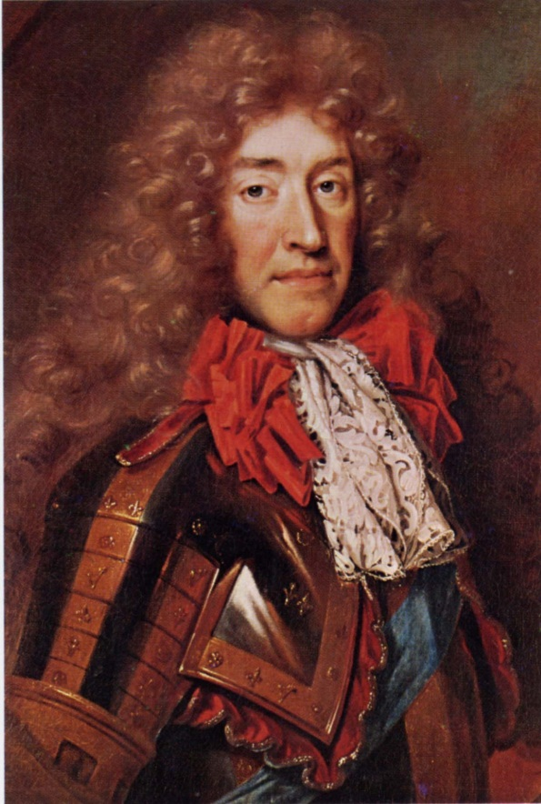
议会就詹姆斯二世王位继承权问题展开激烈争论，反对詹姆斯有王位继承权的议员们被政敌斥为辉格（Whig，苏格兰强盗），赞成詹姆斯公爵有王位继承权的议员们则被对方骂作托利(Tory,爱尔兰信仰天主教的歹徒)。以后两派逐渐以此自称,形成两个政治派别。
詹姆士二世
Notes:
英国斯图亚特王朝复辟时期，在议会内部形成了代表不同阶级利益的政治派别。辉格党代表新兴资产阶级和新贵族的利益，主张限制王权,提高议会权力；托利党代表地主贵族利益,维护君主特权。议会形成了两派。演变成两党。

Slide 55
英国为什么早在三百多年前就出现了两个政党？一个重要原因，是议会制的创立和发展。英国议会的创立和发展对于政党的产生和发展具有重要意义。它为统治阶级各阶层的代表提供了一个合法活动的场所。以后随着议员发言自由和在议事期间免遭逮捕的政治特权的确立，议会的地位和作用不断增强，终于成为国家政治体制中一个相当重要的、具有多种职能的、不可或缺的政府机构。正是在议会中，数百名议员召开会议，发表意见，提出议案辩论投票。有时一部分议员则站在反政府的立场上结成帮派，攻击政府宫廷政策。相应之下，国王宫廷和政府里的某些显官要宦，也利用他们的实权，行使种种拉拢收买手段扶植亲信和代言人。久而久之，宗派萌芽了，集团出现了，直到后来出现政党。
——阎照祥《英国政治制度史》
Notes:
政党最初我们知道英国议会早就形成了两党派的传统，乔治一世时期，多数派轮流担任组阁，但是因为有选举人的人很少，政党只是议会内部的党。

Slide 56
英国政党制度的发展
18世纪70年代
辉格党
托利党
19世纪30年代
自由党(代表工业资产阶级利益)
保守党(代表金融资产阶级利益)
发展为全国性的政党
20世纪 20年代后
工党
保守党
参加议会竞选，议会多数党执政两党轮流执政
Notes:
19世纪30年代，英国工业革命如火如荼，英国统治阶级内部也发生变化，形成了代表土地贵族、金融贵族和大商人利益的保守势力与代表工业资产阶级利益的改革势力。随着议会改革，选民人数增加，两党从议会内的政党发展为全国性的、群众性的政党。
经过多次议会改革，彻底改变了下院与上院、王室之间的力量对比，国王成为虚君，削弱了上院的权力，提高了下院的地位。在此基础上确立了两党制。
第三阶段——两党制逐步完备
第三阶段从19世纪末20世纪初开始，两党制逐步完备。随着工业革命的发展和工人队伍的不断壮大，工党崛起。保守党于1907年首创影子内阁，以后凡在大选中获得下院次多数议席的政党则成为法定的反对党。反对党在议会中有可能通过不信任投票取代执政党的地位。

Slide 57
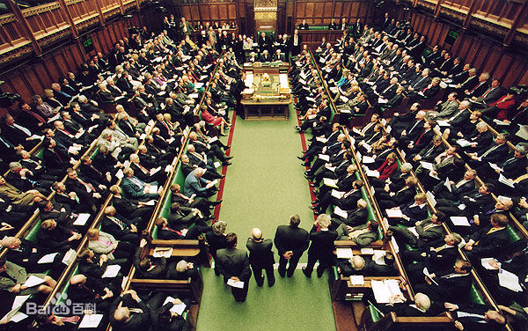
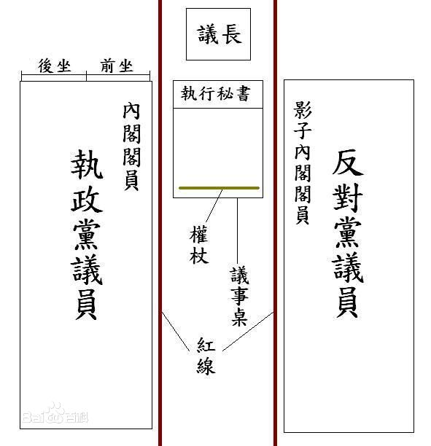

Slide 58
第二
单元
第三单元第7课
一、中世纪王权的发展与议会传统的形成
二、议会权力的确立
1.17世纪王权与议会的矛盾
2.英国革命与《权利法案》
三、议会权力的发展
1.内阁的起源
2.内阁制的演变：责任制内阁的形成
四、代议制民主的完善
1.1832年议会改革
2.政党制度的发展
君主立宪制建立
君主立宪制发展
君主立宪制完善
Notes:
君主制——寡头制——民主制（民主进一步完善，宪法惯例逐渐形成）

